Slide 1

Tento materiál byl vytvořen rámci projektu EU peníze školám
Operačního programu Vzdělávání pro konkurenceschopnost
Název školy: |  | Základní škola a Mateřská škola, Hradec Králové, Úprkova 1
Autor: |  | Nikola Košťálová
Název: |  | VY_32_INOVACE_14A_1_Pravěk a starověk
Téma: |  | 14A_Dějiny kultury
Datum ověření: |  | VM ověřen dne 1.10.2012 v 9.A
Číslo projektu: |  | CZ.1.07/1.4.00/21.3215
Anotace: |  | DUM je určen k výkladu učiva. Žáci se seznamují s prvními informace o původu hudby. O nestarších civilizacích a jejich kultuře a hudebním umění.

Slide 2
Pravěk a starověk

Slide 3
KDY, KDE, JAK a PROČ
  Kdy – někdy, v době prehistorické, kdy začali naši planetu obývat první lidé
  Kde – možná v Evropě, Africe, Asii (na území dnešní Číny
  Jak – napodobováním ptačího zpěvu
  náhodným vdechnutím do dutého předmětu
  odvozena z rytmických pohybů (tanec, údery)
  Proč – potřeba člověka promlouvat k bohům

Slide 4
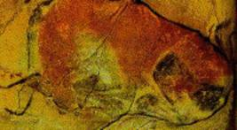
PRAVĚK - Magické rituály
Magická funkce – tance a zpěv.
Přivolat dobrý lov, úrodu, odehnat nemoc.

Slide 5
STAROVĚK
Rozvoj lidské společnosti, rozvoj řemesel, vědění.
Hudba dokonalejší, složitější hudební nástroje – vybroušenější technika hry.
KULTURY:
    Čína – společně s kulturou japonskou, malajskou, předindickou a arabsko-perskou – EXOTICKÁ KULTURA.
    Egypt, Mezopotámie, Sýrie – ORIENTÁLNÍ KULTURA.
    Židovská kultura – zpěv náboženských textů, ŽALMY.
    Řecko a Řím

Slide 6
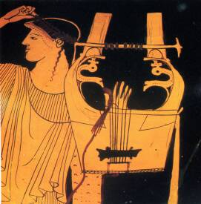
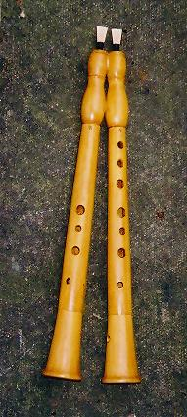
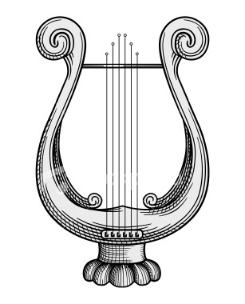
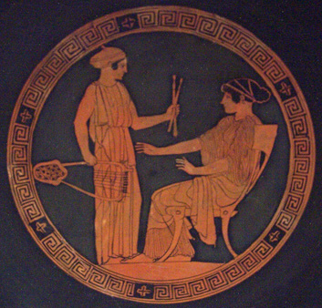
ŘECKO
Hudba je schopna převychovat, umravňovat a formovat člověka.
Sborový i sólový zpěv (Illias a Odyssea – Homér).
Nástroje – kithara, lyra, aulos, varhany.

Slide 7
SEIKILOVA PÍSEŇ
http://www.youtube.com/watch?v=qahEaDKuxaM
První hudební památka – jednohlasá píseň.
Jednotlivé noty označené písmeny iónské abecedy.
Notový zápis vytesán do náhrobního kamene.

Slide 8
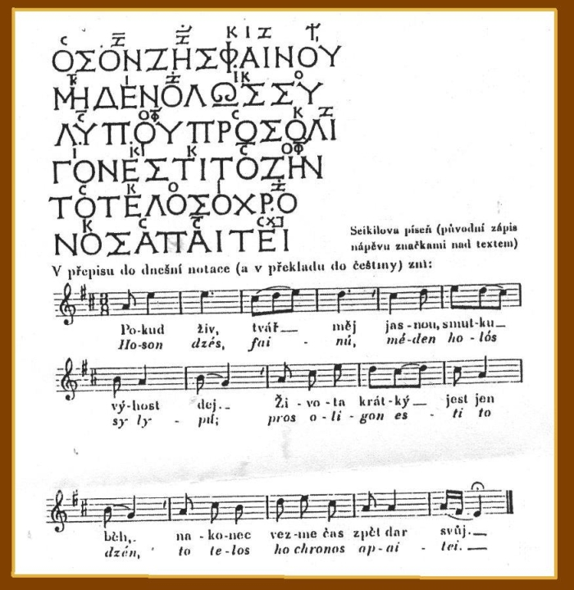

Slide 9
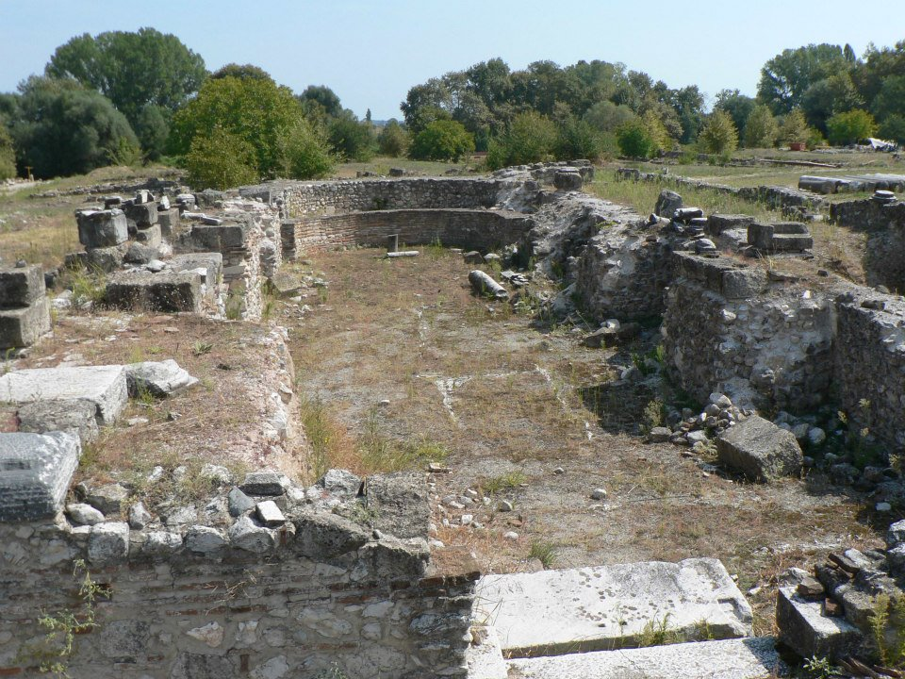
ŘÍM
Sólový a sborový zpěv
Pantomima – podoba s dnešním baletem.
Hry v cirku – hlučná hudba.
Ztvárnění - varhany

Slide 10
Tento materiál byl vytvořen rámci projektu EU peníze školám
Operačního programu Vzdělávání pro konkurenceschopnost
Použití zdroje: |  | AUTOR NEUVEDEN. www.zsvltava.c [online]. [cit. 29.9.2012. Dostupný na WWW: http://www.zsvltava.cz/informatika/index.php?art=pismo AUTOR NEUVEDEN. tularomana.blog.cz [online]. [cit. 29.9.2012]. Dostupný na WWW: http://tabularomana.blog.cz/1011/seikilova-pisen-i-noty AUTOR NEUVEDEN. Ancient Olympics [online]. [cit. 29.9.2012]. Dostupný na WWW: http://ancientolympics.arts.kuleuven.be/eng/tc015en.html AUTOR NEUVEDEN. Sejarah musik dunia [online]. [cit. 29.9.2012]. Dostupný na WWW: http://sketsasketsa.wordpress.com/2010/07/04/sejarah-musik-dunia/ AUTOR NEUVEDEN. Ancestral Instruments [online]. [cit. 29.9.2012]. Dostupný na WWW: http://ancestral.co.uk/romanreeds.htm AUTOR NEUVEDEN. Dones amb instruments music [online]. [cit. 29.9.2012]. Dostupný na WWW: http://www.flickr.com/photos/sebastiagiralt/694069965/ AUTOR NEUVEDEN. Cestou necestou, letem světem [online]. [cit.29.9.2012]. Dostupný na WWW: http://cestounecestouletemsvetem.blogspot.cz/2012/09/zarijove-recko.html
Citace: |  | CHARALABIDIS, Alexandros a kol. Hudební výchova pro 8. ročník základní školy. Praha: SPN, 2005, ISBN 80-7235-298-9.

